Slide 1
Java Garbage Collectors
Noções básicas

Slide 2

Por fins didáticos, esta apresentação contém generalizações.
Detalhes serão omitidos!

Slide 3
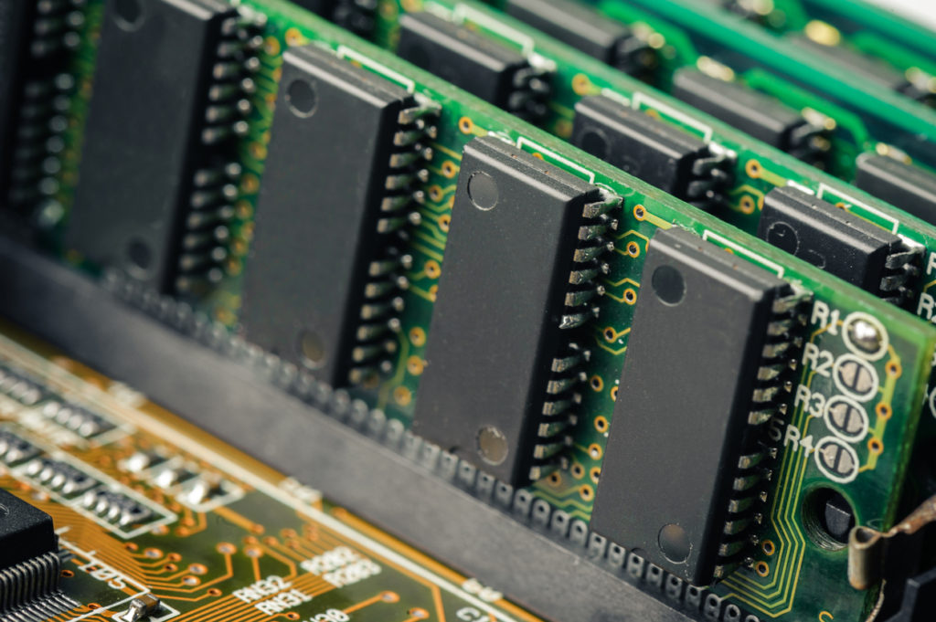
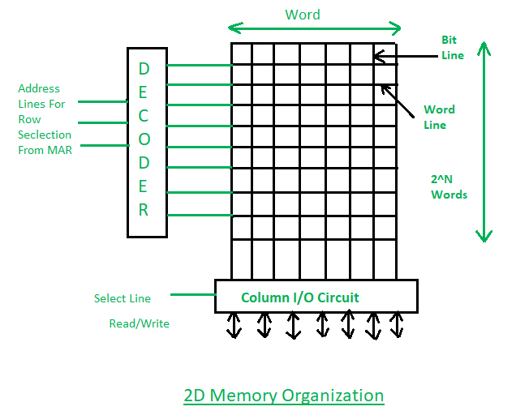
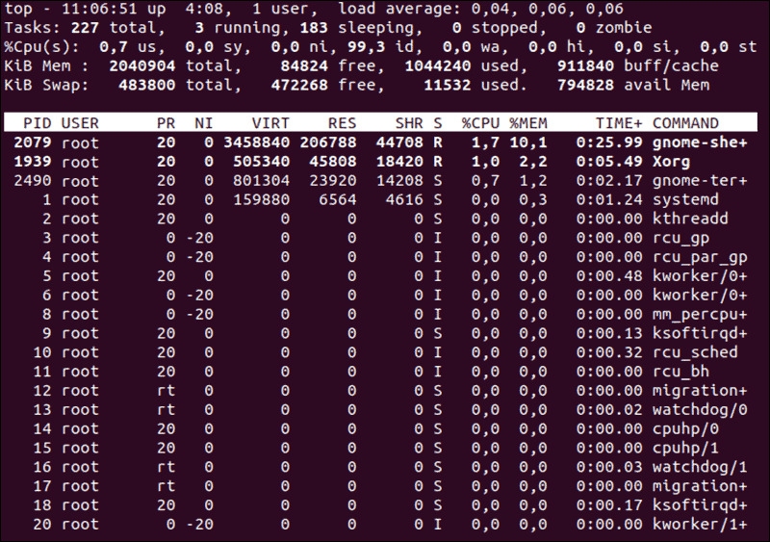
Memoria Ram é “só” um array de bits

Slide 4
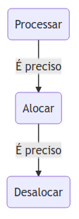
Para processar é preciso alocar memória.
Dado que a memória não é infinita, para continuar alocando (e por consequência, continuar processando) é preciso desalocar

Slide 5
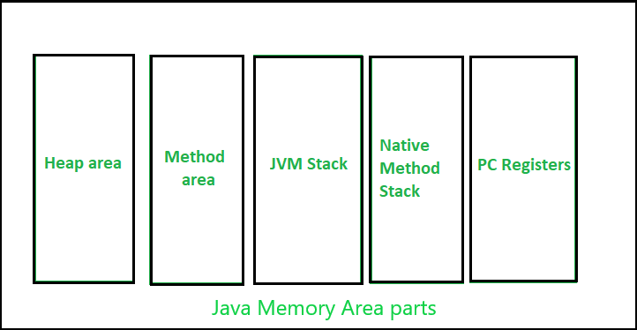
Áreas de memória de um programa Java

Slide 6
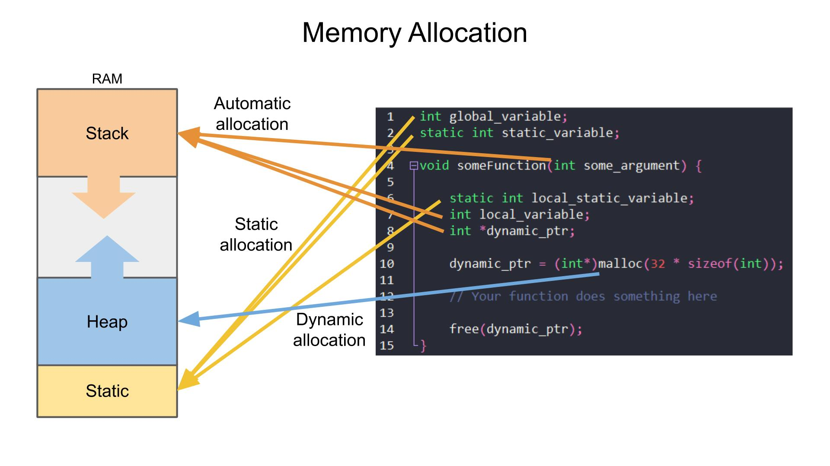
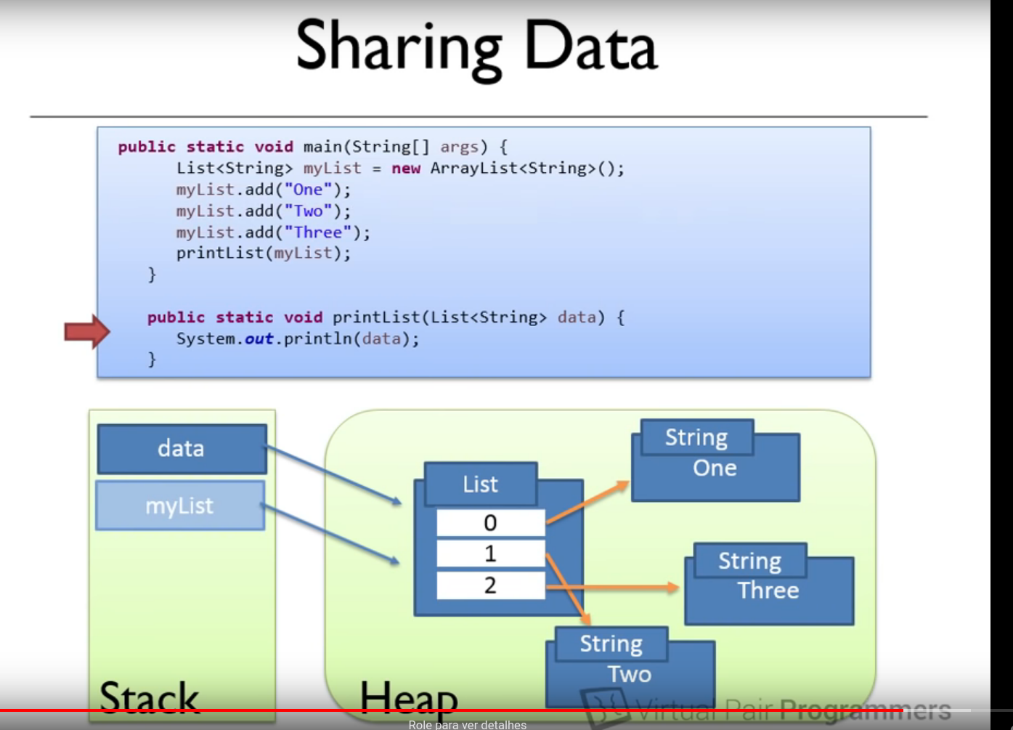
Gestão da Heap
“””Manual””” (explícita)
“””Automática””” (implícita)

Slide 7
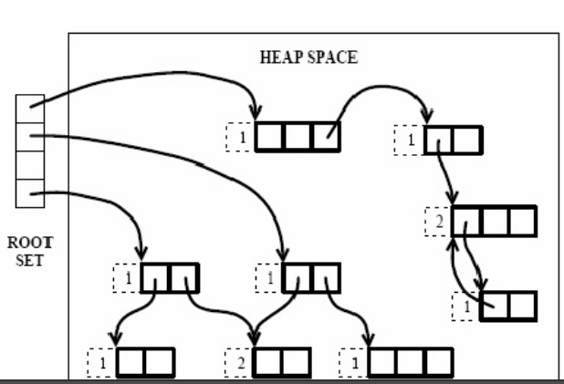
Gestão Automática de Memória
O desafio da gestão automática (implícita):
Como a JVM faz para “descobrir” quais objetos já podem ser removidos da memória da forma mais eficiente possível?
Mas por que isso é tão difícil?
1 - Objetos podem referenciar outros objetos e verificar um por um para descobrir quais não são mais referenciados pode tomar bastante tempo de processamento.
2 - Enquanto a JVM está buscando por objetos que não são referenciados, as referencias podem mudar.

Slide 8
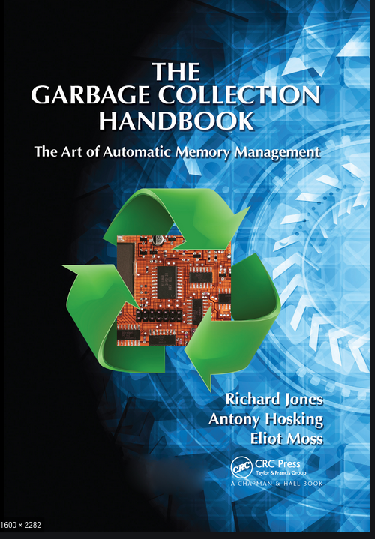
Qual é a forma mais eficiente do programa descobrir quais objetos (áreas de memória) não são mais referenciadas (usadas) sem que o desenvolvedor indique explicitamente?
Essa questão tem sido objeto de extensas pesquisas nas ultimas décadas.
As várias formas (algorítimos) do programa descobrir automaticamente as áreas de memória que podem ser limpas (reclamadas) são conhecidas como Garbage Collection Algorithms
1996

Slide 9
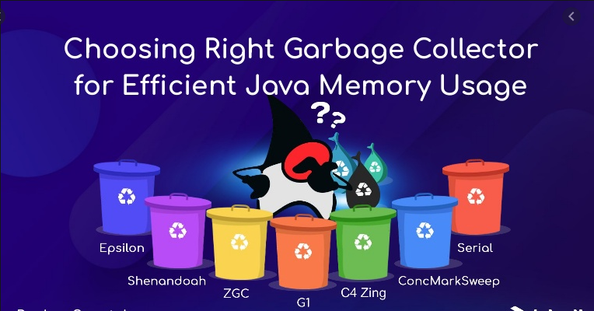
Java Garbage Collection Algorithms

Slide 10
Uma pequena introdução ao funcionamento dos Garbage Collectors baseados em Gerações
(generational garbage collectors)

Slide 11
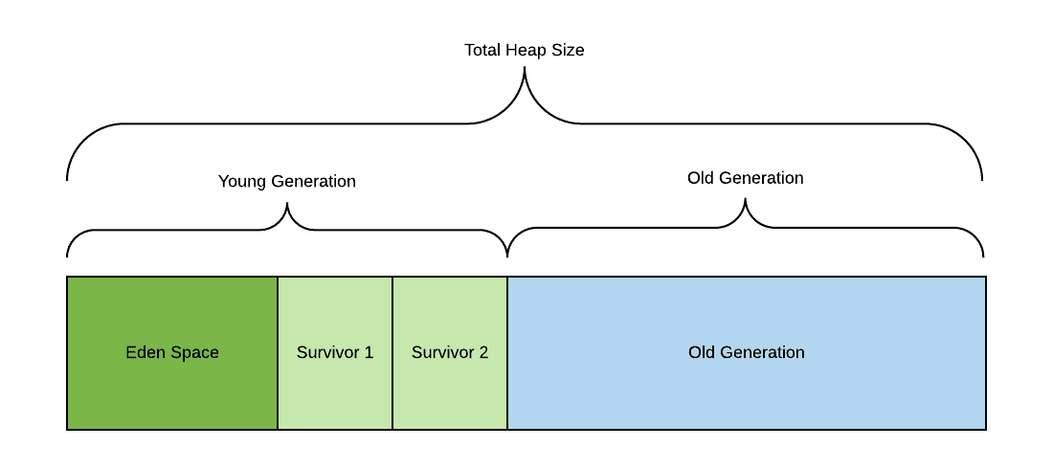
A hipótese das gerações
generational hypothesis

Slide 12
Serial GC

Slide 13
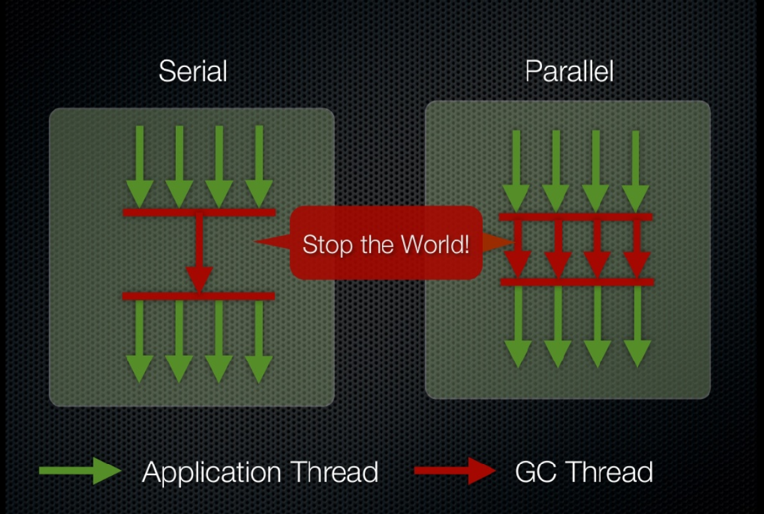
Parallel GC

Slide 14
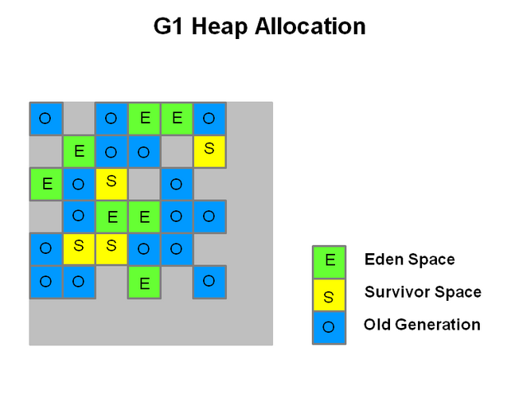
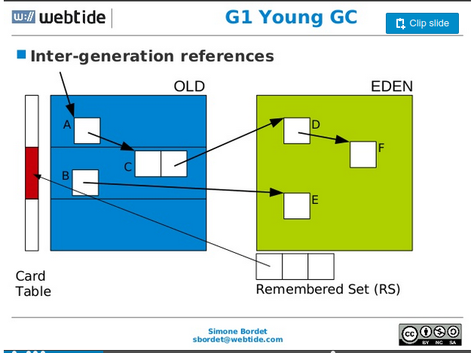
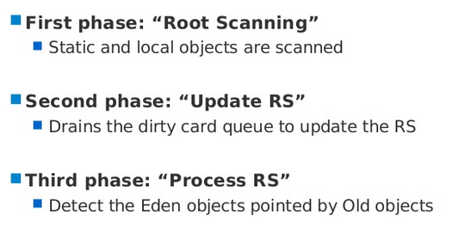
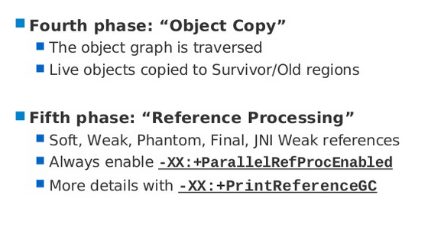
G1 GC

Slide 15
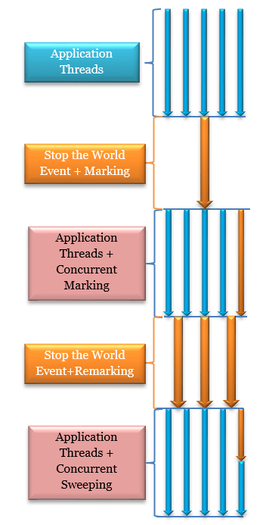
CMS GC
Concurrent Mark Sweep

Slide 16
Fases do CMS

Slide 17
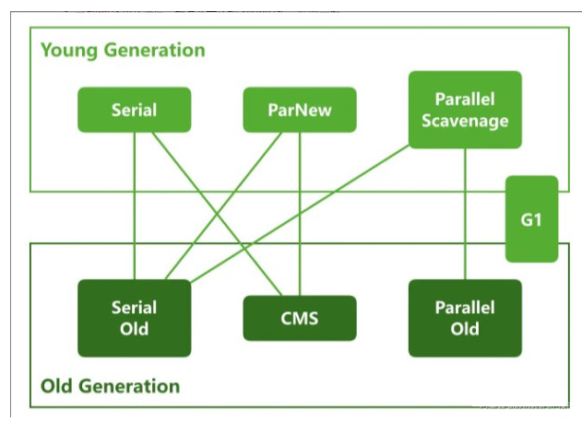
CMS é um algorítimo somente da Old Generation

Slide 18
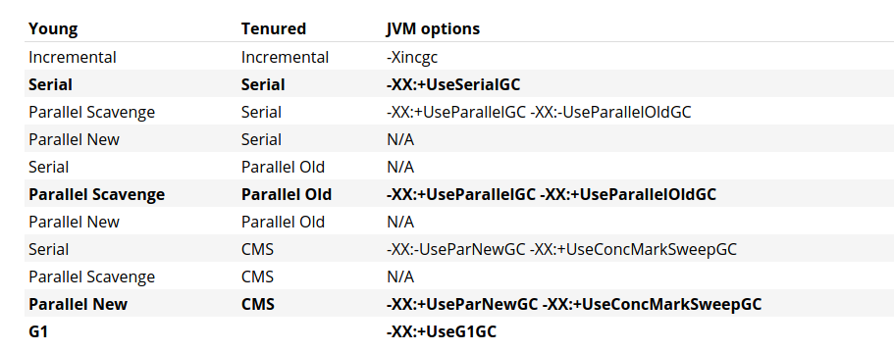
Fonte (vale a pena ler a pagina inteira)
https://plumbr.io/handbook/garbage-collection-algorithms-implementations

Slide 19

Pausa o GC
Minor GC
Major GC
Full GC

Slide 20
Resumo até o momento

Slide 21
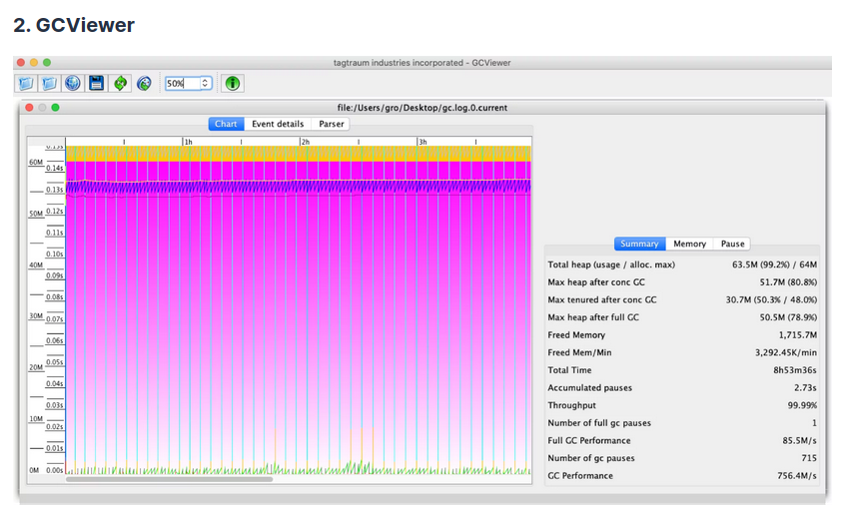
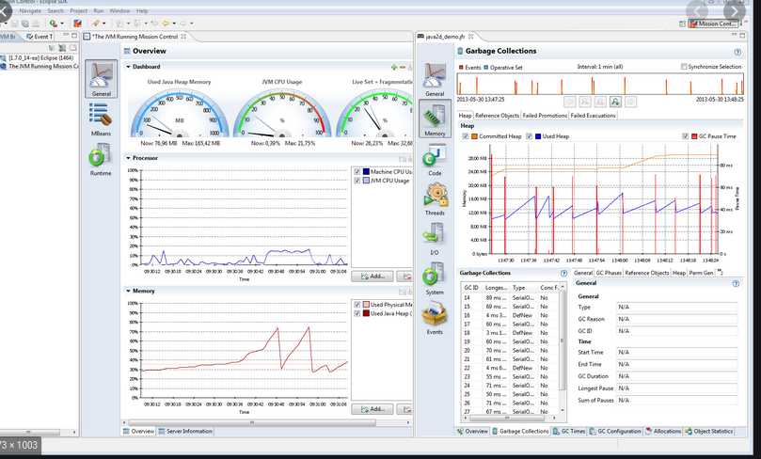
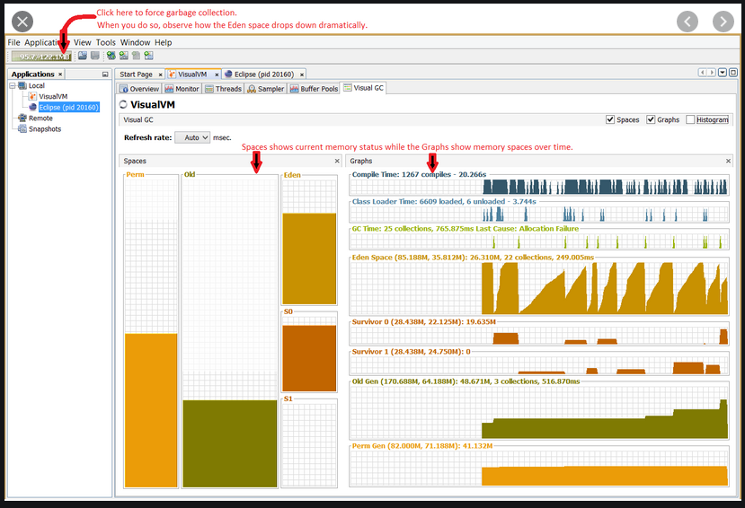
Ferramentas
Baseadas em Log
Baseadas em contadores da JVM
JMC (Java Mission Control)
Java Visual VM com Visual GC Plugin

Slide 22
Simular GC com kill

Slide 23
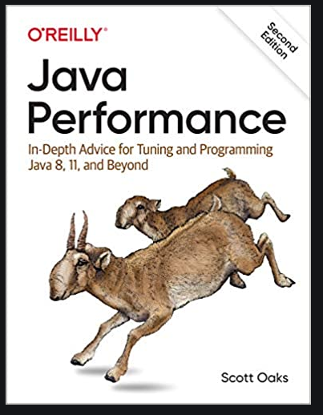
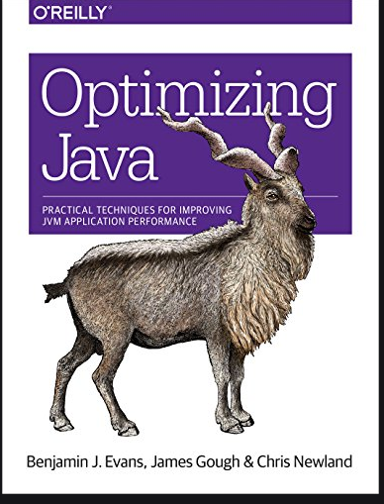
Para saber mais (Muito mais)

Slide 24
Para saber mais (um pouco mais)
Shenandoah
ZGC
Episilon
No Youtube está cheio de palestras sobre esses algorítimos. Pegue um café e assista.

Slide 25

Qual é o melhor Algorítimo de GC para aplicações de Ultra Baixa Latencia?

